Slide 2
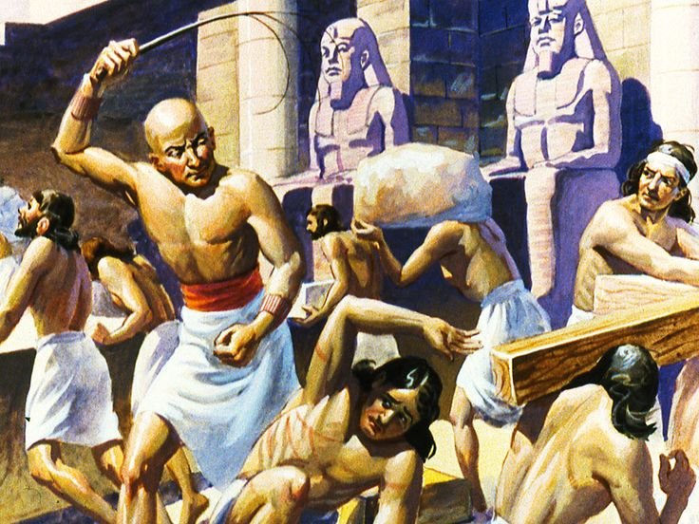
Para Memorizar
«Los israelitas, gimiendo a causa de la servidumbre, clamaron, y su clamor subió hasta Dios con motivo de su servidumbre. Dios oyó su gemido, y se acordó de su pacto con Abraham, Isaac y Jacob. Y miró Dios a los israelitas y reconoció su condición»
(Éxo. 2:23-25).

Slide 3
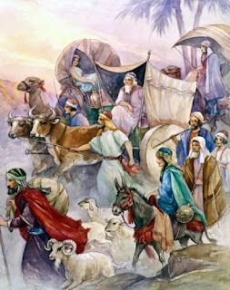
Enfoque del Estudio
Texto clave: Éxodo 2:23-25. Para el estudio de esta semana: Éxodo 1:1-22; Génesis 37:26-28; Génesis 39:2, 21; Hechos 7:6; Gálatas 3:16, 17; Éxodo 2:1-25. Esta semana estudiaremos dos periodos de Israel en el libro de Éxodo: 1) El trasfondo del pueblo de Israel en Egipto: y 2) El nacimiento de Moisés.
Esta primera lección resume la larga historia del pueblo de Dios en Egipto, desde la época de José, cuando Israel prosperó enormemente, hasta su esclavitud bajo el cruel faraón que ordenó la ejecución de todos los varones hebreos recién nacidos. Sin embargo, Dios siempre interviene cuando las fuerzas del mal intentan destruir a su pueblo, pues es su Salvador.
En aquella ocasión, el Señor envió a un libertador: su siervo Moisés, cuya milagrosa protección al nacer condujo a su extraordinaria inclusión en la familia del faraón como hijo adoptivo. Durante los primeros cuarenta años de su vida, Moisés recibió la mejor educación, primero de su madre y luego en las escuelas egipcias. Aunque fue entrenado para ocupar el trono de Egipto y convertirse en un gran líder, Moisés terminó en la casa de Jetro a causa de sus errores y por la providencia de Dios. Allí se casó y se convirtió en pastor de ovejas..

Slide 4
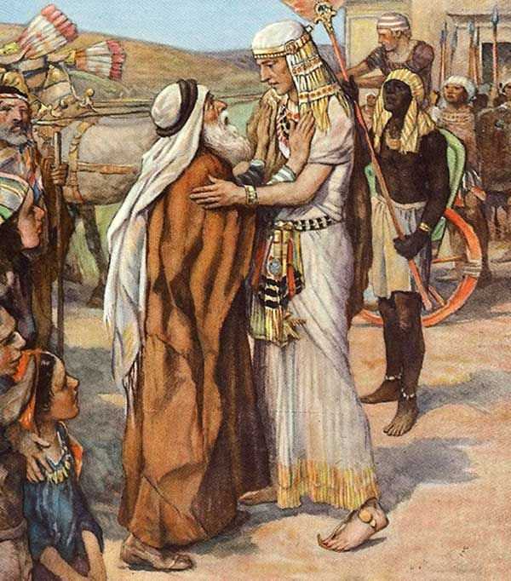
Sábado
Introducción a la Lección
E
l Dios de la Biblia es el Dios de la historia y se nos revela dentro de las coordenadas humanas del tiempo y el espacio. Él está por encima de todas las categorías, pero entra en la esfera de nuestra existencia para comunicarse con nosotros. Tengamos la seguridad que nos busca y construye relaciones con cada uno de nosotros, el desea hacer un pacto de amor y paz como lo hizo con el pueblo de Israel. Él está cerca de nosotros, aunque nos parezca que está en el infinito y que no le importan nuestros problemas. (Hechos 17:27, 28).
Es necesario celebrar el cumplimiento de las promesas de Dios y las bendiciones de la prosperidad. Los corazones agradecidos reconocen el amor y el cuidado de Dios, y que él es quien bendice y concede prosperidad y éxito. Sin embargo, no debemos perder de vista el hecho de que Dios, no nuestros logros, es el responsable de nuestra prosperidad. Olvidar que todo lo que tenemos pertenece en última instancia a Dios puede hacernos caer en la envidia y en el intento de controlar y destruir la buena obra que Dios trata de hacer por nuestro intermedio para salvar a los demás.
«Dios desea que su pueblo se prepare para la crisis venidera. Esté preparado o no, tendrá que afrontarla; y solamente aquellos que vivan en conformidad con la norma divina, permanecerán firmes en el tiempo de la prueba. Cuando los gobernantes seculares se unan con los ministros de la religión para legislar en asuntos de conciencia, entonces se verá quiénes realmente temen y sirven a Dios. Cuando las tinieblas sean más profundas, la luz de un carácter semejante al de Dios brillará con el máximo fulgor. Cuando fallen todas las demás confianzas, entonces se verá quiénes confían firmemente en Jehová. Y mientras los enemigos de la verdad estén por doquiera, vigilando a los siervos de Dios para mal, Dios velará por ellos para bien. Será para ellos como la sombra de un gran peñasco en tierra desierta» (Los hechos de los apóstoles, pp. 344, 345).

Slide 5
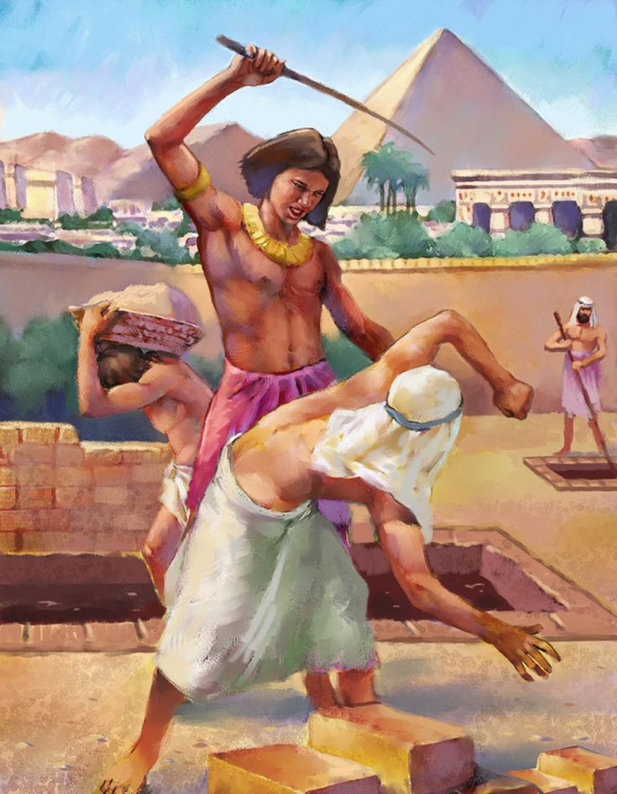
Domingo
EL PUEBLO DE DIOS EN EGIPTO
«Ahora, pues, seamos sabios para con él, para que no se multiplique, y acontezca que viniendo guerra, él también se una a nuestros enemigos y pelee contra nosotros, y se vaya de la tierra.» (Éxodo 1: 10)
Lee Éxodo 1:1 al 7. ¿Qué verdad crucial se expresa aquí?
R. Eran esclavos eran humillados por los capataces egipcios. Pero entre más los oprimían, más se multiplicaban.
El gran personaje del libro de Éxodo no es Moisés, sino Dios y su liderazgo en la vida de aquel y de Israel. Dios empieza a cumplir las promesas hechas a Abraham de hacer una gran nación. Solo eran setenta individuos cuando siguieron a José a Egipto, pero llegaron a ser muy numerosos (Éxo. 1:7). Sin embargo, la prosperidad de Israel se convirtió en un problema. El nuevo faraón egipcio sintió celos y temor de Israel, por lo que los esclavizó mediante el trabajo duro y la opresión. La palabra española "éxodo" deriva del término griego éxodos, que significa "salida", "liberación", "partida". Su uso bíblico se produce en el contexto de tensiones, sufrimientos, pedidos de auxilio, penurias, lágrimas, persecución, vileza y esclavitud. l libro de Éxodo trae esperanza a los desesperados, libertad a los oprimidos y vida a los esclavos. El pecado nos pone a todos bajo el yugo de diferentes tipos de esclavitud y nos hace servir a diversos amos que odiamos. Dios es la verdad (Isa. 65:16; Juan 1:14; 14:6) y solo su verdad puede liberarnos, pues él nos ama, nos cuida y nos concede libertad genuina (Juan 8:32).
«Los descendientes de Abraham, Jacob y su posteridad, fueron llevados a Egipto, para que en medio de aquella grande e impía nación pudieran revelar los principios del reino de Dios. La integridad de José y su maravillosa obra al preservar la vida de toda la nación egipcia, fue una representación de la vida de Cristo. Moisés y muchos otros fueron testigos de Dios. Al sacar a Israel de Egipto, Dios manifestó nuevamente su poder y misericordia. Las obras maravillosas realizadas al librarlos del cautiverio y la forma en que los trató en su viaje por el desierto, no fueron únicamente para el beneficio de Israel. Habían de ser una lección objetiva para las naciones circunvecinas. El Señor se reveló a sí mismo como un Dios que estaba por encima de toda autoridad y grandeza humana» (Profetas y reyes, pp. 367, 368).
Reflexionemos: Surgió un nuevo rey que no conocía a José. ¿Qué nos enseña este relato acerca del error de dar por sentadas las circunstancias, especialmente las buenas?

Slide 6
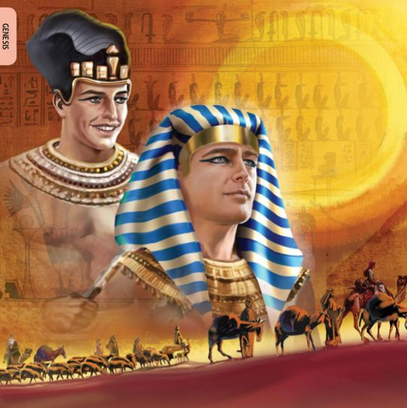
Lunes
EL TRASFONDO HISTÓRICO
«Yo descenderé contigo a Egipto, y yo también te haré volver; y la mano de José cerrará tus ojos.» (Génesis 46:45)
¿Cuál fue la clave del asombroso éxito de José en Egipto tras un comienzo tan difícil? (Lee Gén. 37:26-28; 39:2, 21).
R. Que Jehová estaba con José, y le extendió su misericordia. José siempre estuvo bajo su cuidado
La teología del Éxodo es fundamental para entender el drama del gran conflicto, el cual es expuesto a través de numerosas historias. La narrativa comienza con la conducción, la prosperidad y el cuidado de Dios para con su pueblo. Sin embargo, el brillante panorama se oscurece rápidamente cuando gobernantes despóticos temen a los hebreos, los oprimen e incluso ordenan el asesinato de los varones hebreos recién nacidos. Dios interviene en el momento preciso y toda la gama de acontecimientos extraordinarios fluye a partir de la situación desesperada del pueblo de Dios. El relato demuestra poderosamente que Dios actúa en la historia, cumple sus promesas, interviene en favor de Israel para hacer realidad el propósito que tiene para ellos y logra su objetivo en favor de la humanidad: la redención.
«Gracias al cuidado protector de José y al favor del rey que gobernaba en aquel entonces, se habían diseminado rápidamente por el país. Pero se habían mantenido como una raza distinta, sin tener nada en común con los egipcios en sus costumbres o en su religión; y su número creciente excitaba el recelo del rey y su pueblo, pues temían que en caso de guerra se uniesen con los enemigos de Egipto. Sin embargo, las leyes prohibían que fueran expulsados del país. Muchos de ellos eran obreros capacitados y entendidos, y contribuían grandemente a la riqueza de la nación; el rey los necesitaba para la construcción de sus magníficos palacios y templos. Por lo tanto, los equiparó con los egipcios que se habían vendido con sus posesiones al reino. Poco después puso sobre ellos «comisarios de tributos» y completó su esclavitud» (Historia de los patriarcas y profetas, p. 247).
Reflexionemos: Surgió un nuevo rey que no conocía a José. ¿Qué nos enseña este relato acerca del error de dar por sentadas las circunstancias, especialmente las buenas?

Slide 7
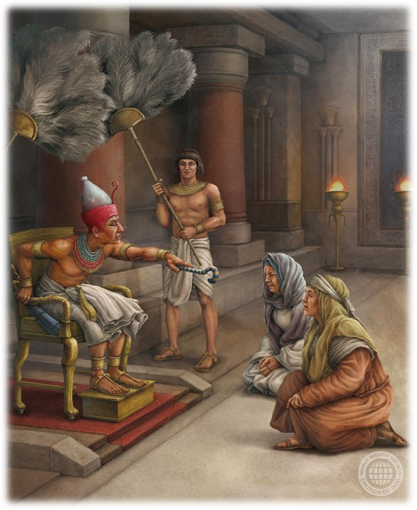
Martes
LAS PARTERAS DE LAS HEBREAS
«Cuando asistáis a las hebreas en sus partos, y veáis el sexo, si es hijo, matadlo; y si es hija, entonces viva. Pero las parteras temieron a Dios, y no hicieron como les mandó el rey de Egipto, sino que preservaron la vida a los niños..» (Éxodo 1: 16-17).
Lee Éxodo 1:9 al 21. ¿Qué papel clave desempeñaron las parteras fieles y por qué su actuación quedó registrada para la posteridad?
R. Su papel fue clave para el crecimiento y fortalecimiento del pueblo de Israel ya que desobedecieron las ordenes del rey de Egipto de matar a los varones que nacieran de las mujeres hebreas y todo esto por temor a Dios y Dios las prosperó junto con sus familias.
El libro de Éxodo comienza con una paradoja. Dios bendijo a los israelitas y se multiplicaron enormemente. Pero su prosperidad provocó grandes celos en la nueva dinastía de faraones, por lo que poco a poco los esclavizaron. Con José, los israelitas experimentaron un éxito sobresaliente. Sin embargo, el nuevo faraón, motivado por el temor, sometió a los hebreos a trabajos forzados. Sorprendentemente, los egipcios no reconocen al Dios de Israel en los dos primeros capítulos. En estos, Dios no es mencionado en la historia de opresión, excepto por el incidente de las dos parteras que reverenciaron a Dios en medio de una inmensa presión, por lo que él las bendijo (Éxo. 1:17, 20, 21), y el clamor de los israelitas a Dios pidiéndole ayuda (Éxo. 2:23-25).
«Cada acto de nuestra vida afecta a otros para bien o para mal. Nuestra influencia tiende hacia arriba o hacia abajo; los demás la sienten, obran de acuerdo con ella, y la reproducen en mayor o menor grado. Si por nuestro ejemplo ayudamos a otros a adquirir buenos principios, les impartimos poder de obrar el bien. A su vez, ellos ejercen la misma influencia benéfica sobre otros, y así ejercemos sobre centenares y millares de personas nuestra influencia inconsciente. Pero, si por nuestros actos fortalecemos o ponemos en actividad las malas facultades que poseen los que nos rodean, participamos de su pecado, y tendremos que dar cuenta por el bien que podríamos haberles hecho y que no les hicimos, porque no hallamos en Dios nuestra fortaleza, nuestro guía, nuestro consejero» (Testimonios para la Iglesia, t. 2, pp. 119, 121).
Reflexionemos: Las parteras no solo sabían qué era lo correcto, sino que también actuaron en armonía con ello. ¿Qué mensaje representa esto para nosotros?

Slide 8
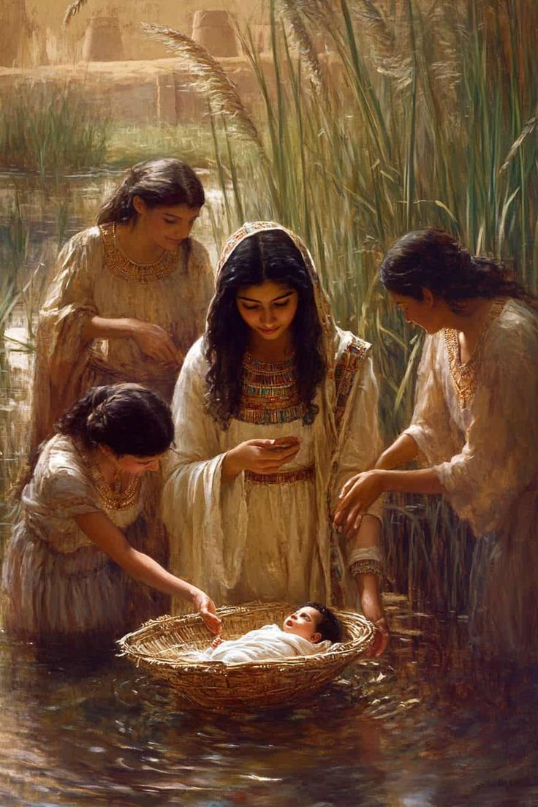
Miércoles
EL NACIMIENTO DE MOISÉS
«Un varón de la familia de Leví fue y tomó por mujer a una hija de Leví, la que concibió, y dio a luz un hijo; y viéndole que era hermoso, le tuvo escondido tres meses» Éxodo 2: 1-2).
Lee Éxodo 2:1 al 10. ¿Qué papel desempeñaron la providencia y la protección de Dios en la historia del nacimiento de Moisés?
R. El cuidado de Dios para proteger a Moisés esta relacionado con la promesa de Dios que les hizo a Abraham, Isaac y Jacob de otorgarles la Tierra Prometida a sus descendientes. Ya que utilizaría a este bebe para tal fin.
El relato acerca del nacimiento de Moisés está entre los más extraordinarios y milagrosos, entre los que más estimulan nuestra imaginación. En esta historia, la- providencia de Dios desempeña un papel crucial y encamina todo de manera asombrosa. Puesto que los padres de Moisés temían a Dios, desobedecieron la orden del Faraón e hicieron todo lo posible para asegurarse de que su bebé viviera, colocándolo en una cesta en el río Nilo. Mientras la hija del faraón se bañaba, encontró a este hermoso niño y lo adoptó como hijo. Durante los primeros doce años de Moisés, su madre tuvo la oportunidad de instruirlo acerca del Dios de Israel, de Abraham, de Isaac y de Jacob.9 Dios sabía que Moisés necesitaría una educación superior, por lo que también fue expuesto a la mejor formación cívica y militar.
«La madre logró ocultar al niño durante tres meses. Entonces viendo que ya no podía esconderlo con seguridad, preparó una arquilla de juncos, la impermeabilizó con pez y betún, y colocando al niño en ella, la depositó en un carrizal de la orilla del río. No se atrevió a permanecer allí para cuidarla ella misma, por temor a que se perdiera tanto la vida del niño como la suya, pero María, la hermana del niño, quedó allí cerca, aparentando indiferencia, pero vigilando ansiosamente para ver qué sería de su hermanito. Y había otros observadores. Las fervorosas oraciones de la madre habían confiado a su hijo al cuidado de Dios; e invisibles ángeles vigilaban la humilde cuna. Ellos dirigieron a la hija de Faraón hacia aquel sitio. La arquilla llamó su atención, y cuando vio al hermoso niño una sola mirada le bastó para leer su historia.» (Historia de los patriarcas y profetas, p. 248).
Reflexionemos: ¿Cuánto de lo que estás aprendiendo es en última instancia inútil para lo que realmente importa?

Slide 9
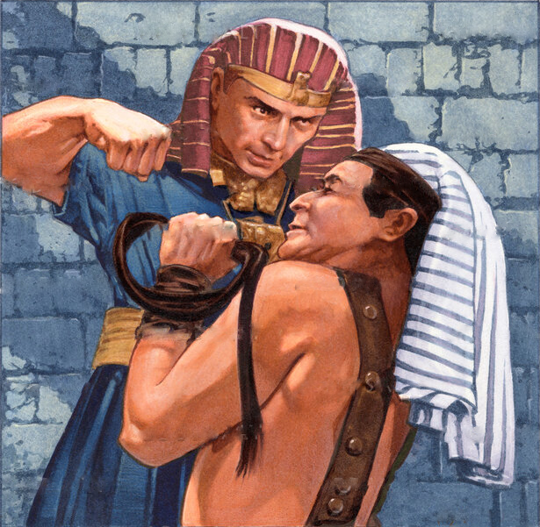
Jueves
UN CAMBIO DE PLANES
«Así dice Jehová a su ungido, a Ciro, al cual tomé yo por su mano derecha, para sujetar naciones delante de él y desatar lomos de reyes; para abrir delante de él puertas, y las puertas no se cerrar» (Isaías 45:1).
Lee Éxodo 2:11 al 25. ¿Qué eventos sucedieron precipitadamente y cambiaron por completo el rumbo de la vida de Moisés? ¿Qué lecciones podemos aprender de esta historia?
R. El hecho de matar a egipcio que oprimía a uno de sus hermanos israelita, y que después se haya sabido por el Faraón y que este quisiera matarlo, cambio su vida. Que a pesar de los planes que podamos tener cada uno de nosotros, si estamos bajo la conducción de Dios el los dirige y transforma.
Los primeros cuarenta años de Moisés se resumen en unos pocos versículos. Poco sabemos de estos años. Lo que se destaca es el comienzo y el final de ese primer período de cuatro décadas. Al principio, la protección milagrosa de su vida por parte de Dios; al nal, su intento de ser juez y libertador de los israelitas, que acabó en un asesinato, en disputas y con su huida a Madián. El texto bíblico enfatiza que el sacerdote madianita Reuel lo aceptó en su familia y se casó con Séfora, una de sus hijas. De esa unión nació Gersón. Dios no abandonó a Moisés cuando se equivocó. Ni siquiera cuando se convirtió en un asesino en su celo por la justicia, pero el futuro líder necesitaba una transformación.
«La impetuosidad de Moisés al matar al egipcio fue impulsada por un espíritu presuntuoso. La fe se mueve en la poder y la sabiduría de Dios, y no en los caminos de los hombres. Por la simple fe, Moisés fue capaz de atravesar dificultades y superar obstáculos que parecían casi insuperables. Dios pudo manifestar su gran poder a través de Moisés debido a su fe constante en el poder y en las intenciones amorosas de su Libertador. Fue esta confianza implícita en Dios lo que hizo de Moisés lo que era. Conforme a todo lo que el Señor le mandó, así lo hizo» (Fundamentals of Christian Education, p. 344).
Reflexionemos: ¿Era el plan de Dios que Moisés matara al egipcio? De no ser así, ¿qué nos enseña esta historia acerca de cómo Dios puede imponerse en cualquier situación y utilizarla para sus propósitos? ¿Cómo nos ayuda Romanos 8:28 a comprender esta importante verdad?

Slide 10
PARA ESTUDIAR Y MEDITAR
En la lección de esta semana estudiamos dos periodos de Israel en el libro de Éxodo: 1) El trasfondo del pueblo de Israel en Egipto: y 2) El nacimiento de Moisés.
Nuestro Dios puede hacer algo en nosotros, por nosotros y por medio de nosotros cuando no tomamos las cosas en nuestras manos. Cuando confiamos en Dios y nos entregamos a su cuidado, él puede transformarnos y utilizarnos según su propósito (Sal. 37:3-5). Moisés necesitó desaprender muchas cosas y aprender a caminar con su Dios para estar en condiciones de ser su siervo, lo cual es el rasgo dominante que caracteriza a Moisés en las Sagradas Escrituras y la forma como llegó a verse (por ejemplo, ver Éxo. 4:10; 14:31; Deut. 3:24; 34:5; Jos. r:i, 2,7,13, 15; 4:14; 8:31, 33). Los cristianos deben experimentar esa misma transformación para reflejar la imagen de Dios, lo cual solo es posible contemplando la gloria de Cristo (Rom. 12:1,2; 2 Cor. 3:18).
Desde el punto de vista literario, es importante observar que este relato acerca de Moisés se entrelaza con la narración de la opresión, el duro trabajo, el decreto de muerte (Éxo.i:8-22) y el clamor de los israelitas al Señor en busca de ayuda (Éxo. 2:23). "Dios oyó su gemido, y se acordó de su pacto con Abraham, Isaac y Jacob. Y miró Dios a los israelitas y reconoció su condición" (vers. 24, 25). En consecuencia, el Señor llamó a Moisés para que fuera su siervo y liberara a Israel de Egipto, de la tierra de la opresión. Moisés se convertiría en el instrumento de Dios y en su mensajero para librar a los israelitas. Sería el libertador de Dios, pero antes debía aprender más acerca del Señor y desaprender muchas cosas a las que estuvo expuesto durante décadas en el palacio egipcio. Entonces estaría listo para la tarea especial de liderazgo que Dios tenía para él

